Slide 1
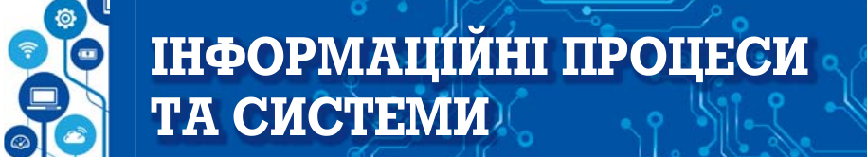




Урок 5
Складові комп’ютерів та їх призначення
5

Slide 2

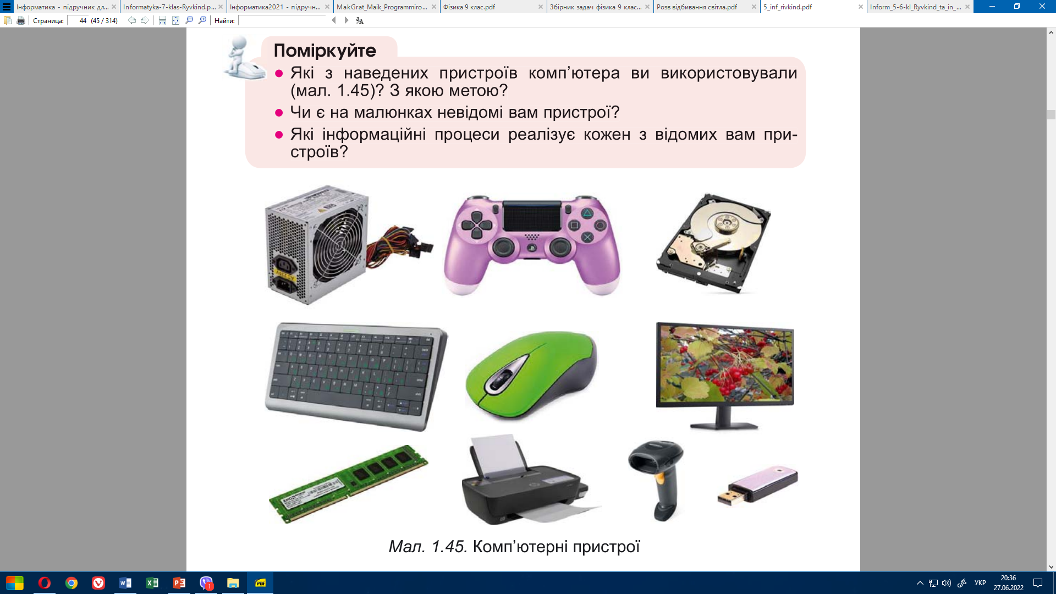

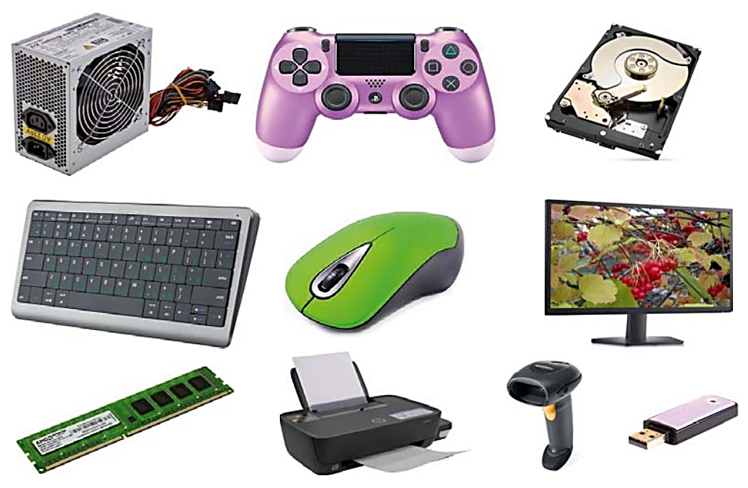
Давайте поміркуємо разом.

Slide 3
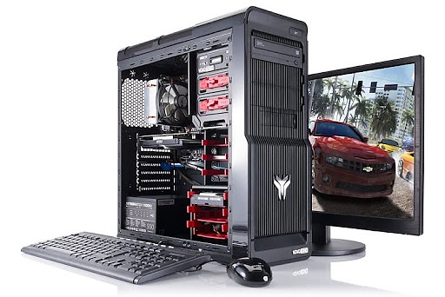
Складові комп’ютера – це сукупність апаратних і програмних засобів комп’ютера.
Апаратні засоби (hardware) – це сукупність різноманітних пристроїв комп’ютера.
Системний блок
Пристрої виведення даних
Пристрої введення даних

Slide 4
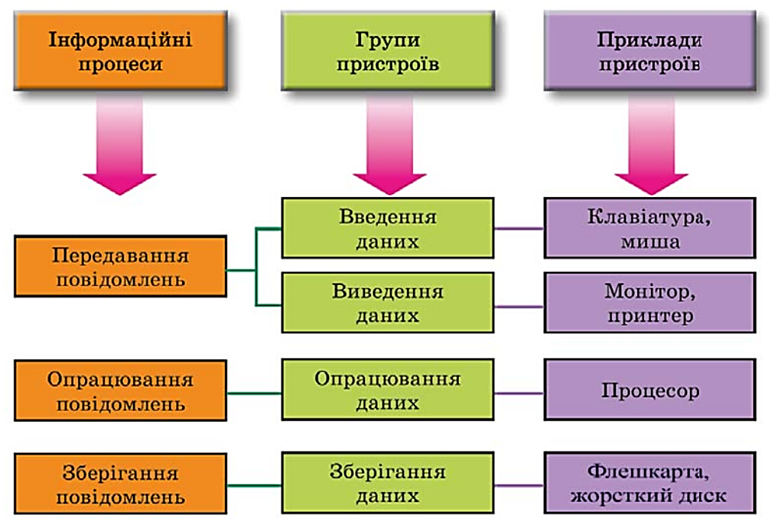
Класифікація пристроїв комп’ютера за інформаційними процесами.

Slide 5

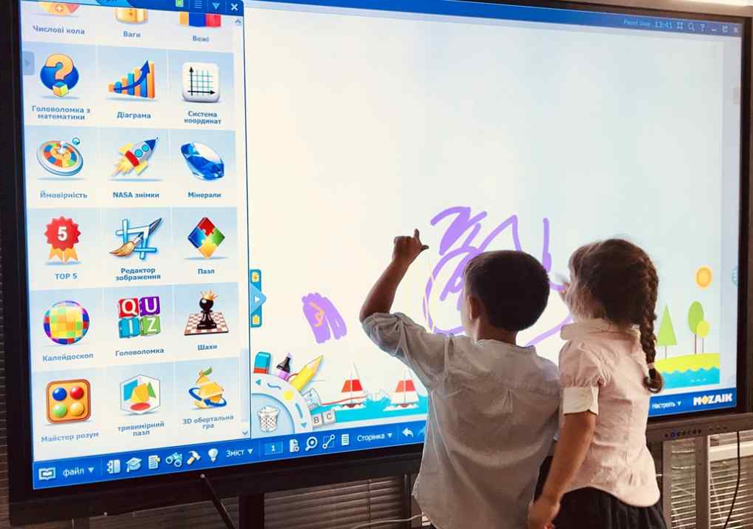
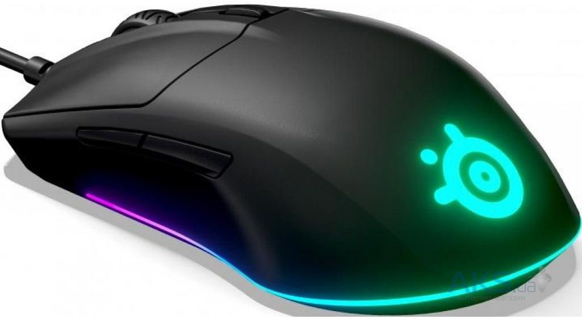
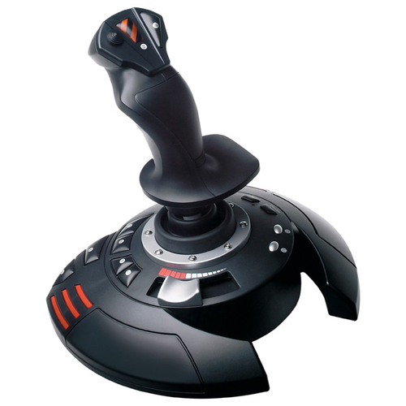
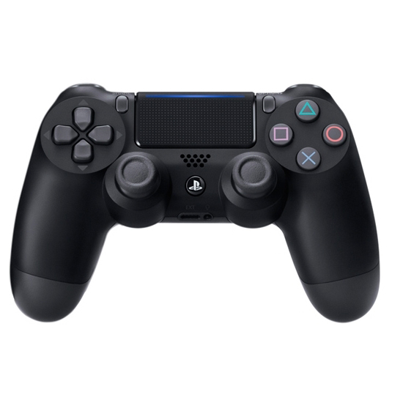

Є група пристроїв введення для забезпечення керування в різних програмах.
Мишка
Тачпед
Мультимедійна дошка
Джойстик
Геймпад
Кермо і педалі

Slide 6
Повна презентація у відеоуроці.

